Slide 1
配套书本
《疯狂Spring Cloud微服务架构实战》

Slide 2
第5讲 客户端健康检测与常用配置

Slide 3
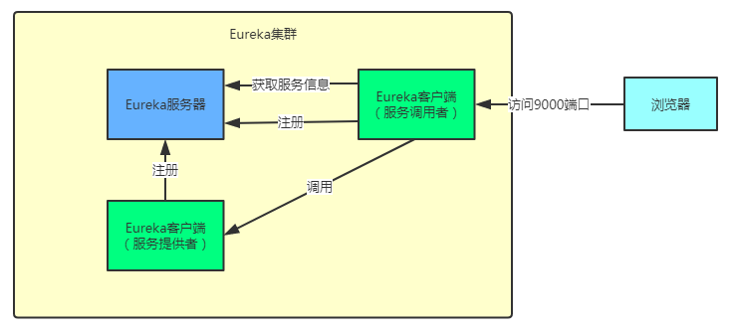
Eureka集群架构

Slide 4
常用配置
心跳配置
服务列表抓取配置
元数据的配置和使用
关闭自我保护模式

Slide 5
加入Actuator
<groupId>org.springframework.boot</groupId>
<artifactId>spring-boot-starter-actuator</artifactId>
查看/health端点

Slide 6
实现自定义健康指示器
实现HealthCheckHandler接口

Slide 7
服务实例状态传播到服务器
实现HealthCheckHandler接口

